Slide 1
TO DO LIST
Készítette: Beke Dániel, Szabó Bence

Slide 2
Program lényege
Egy alkalmazás amely képes felhasználó által megadott feladatok kezelésére, rendszerezésére
Illetve csoportok létrehozására, ezzel közös feladatok készítésére

Slide 3
Feladatok
Követése
Létrehozása
Törlése
Frissítése

Slide 4
Ezen kívül
Login
Címkék
Emlékeztetők

Slide 5
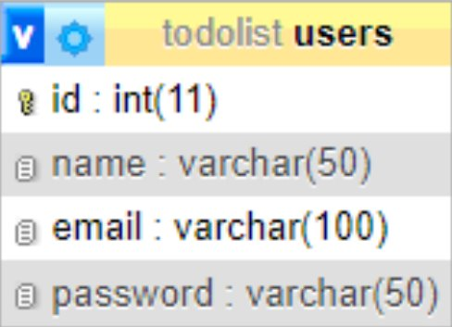
Táblák
users(id, name, email, password)

Slide 6
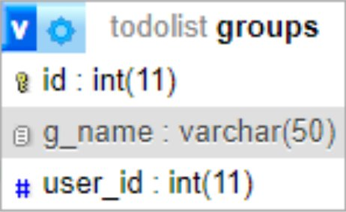
Táblák
groups(id ,g_name, user_id*)

Slide 7
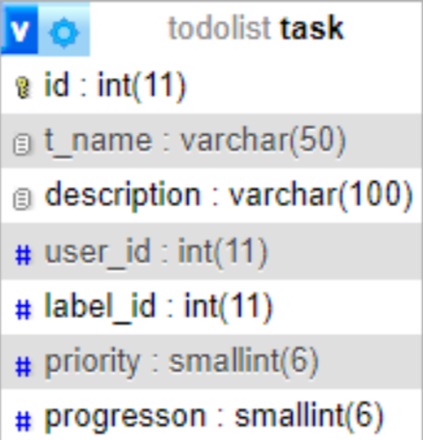
Táblák
task(id, t_name, description, user_id*, label_id*, priority, progresson)

Slide 8
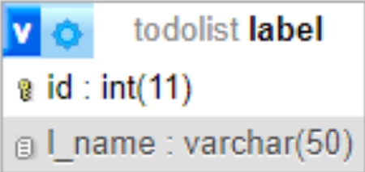
Táblák
label(id, l_name)

Slide 9

Táblák
group_link(id,user_id*,group_id*)

Slide 10
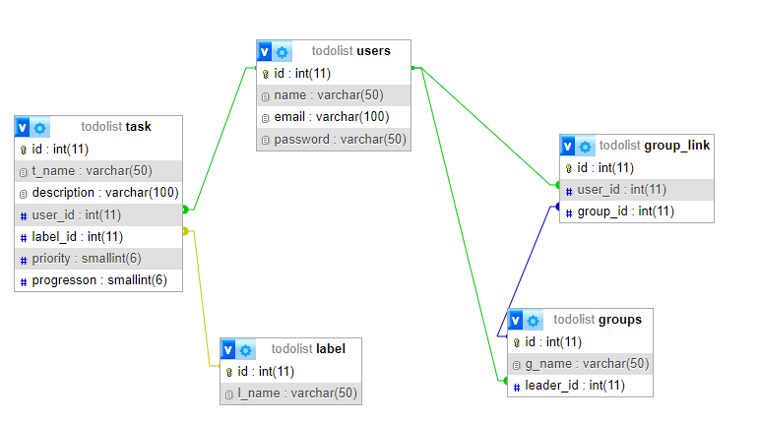
Táblák

Slide 11
Köszönjük a figyelmet!

